Slide 1


2023
Work
summary report
实训总结汇报
开拓进取 向阳而生
汇报人：王爽
时间：2023-6-30

Slide 2

CONTENTS
目录
需求分析
数据库设计
功能实现
总结
01
02
03
04

Slide 3

1
Part 01
需求分析

Slide 4
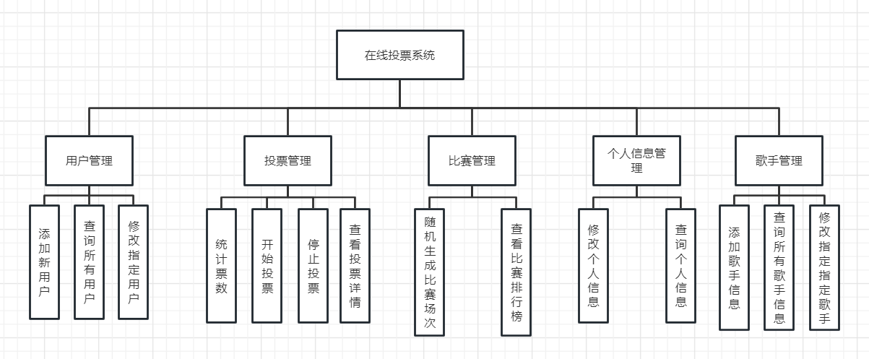

需求分析

Slide 5
2
Part 02
数据库设计

Slide 6
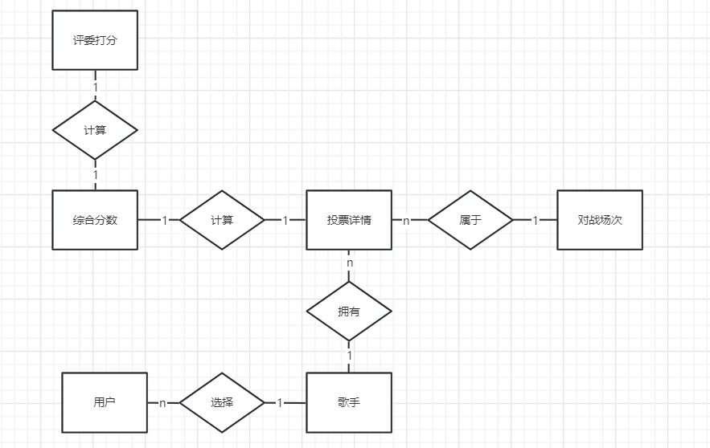
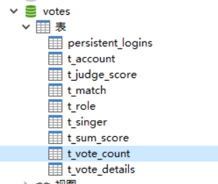
数据库设计

Slide 7
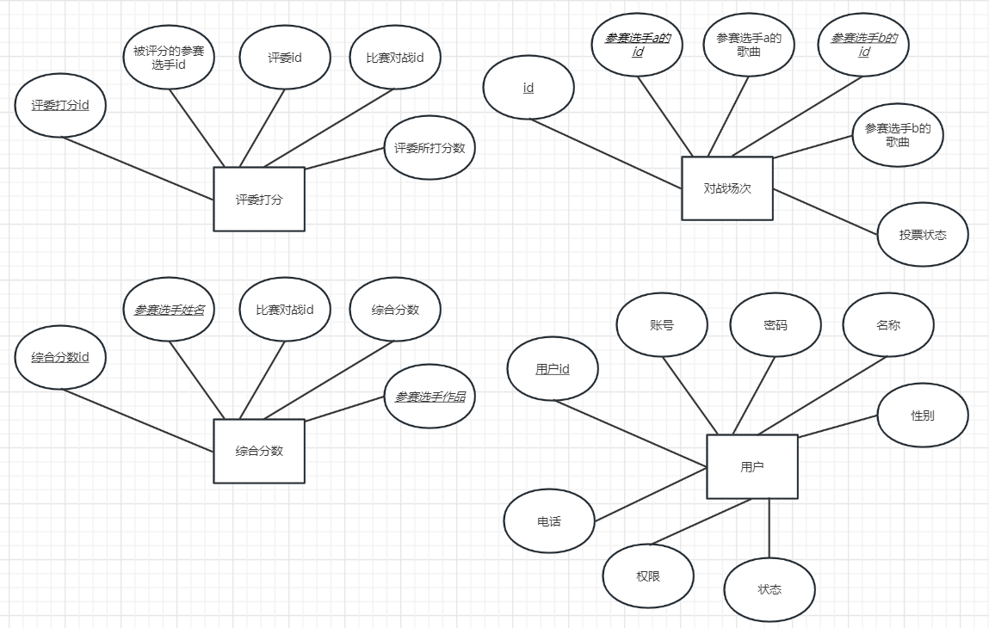
数据库设计

Slide 8
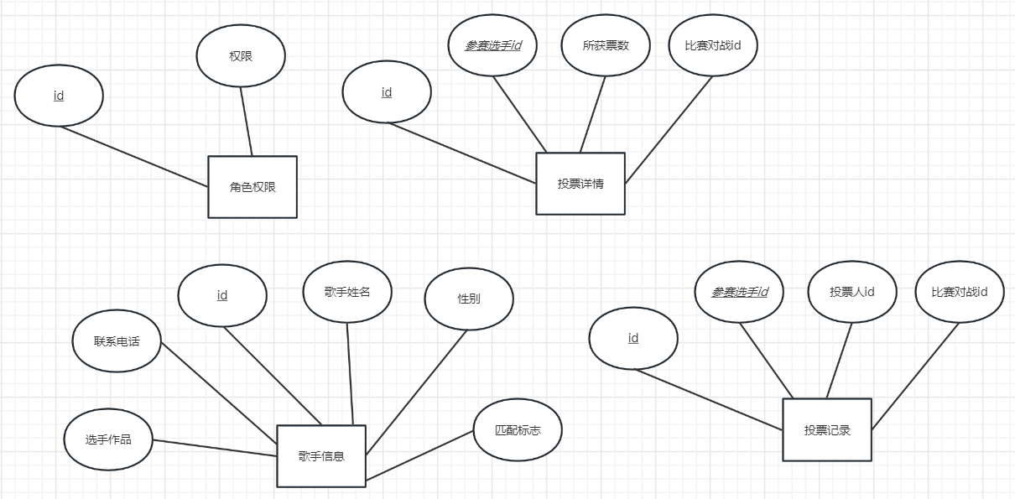
数据库设计

Slide 9
3
Part 03
功能实现

Slide 10
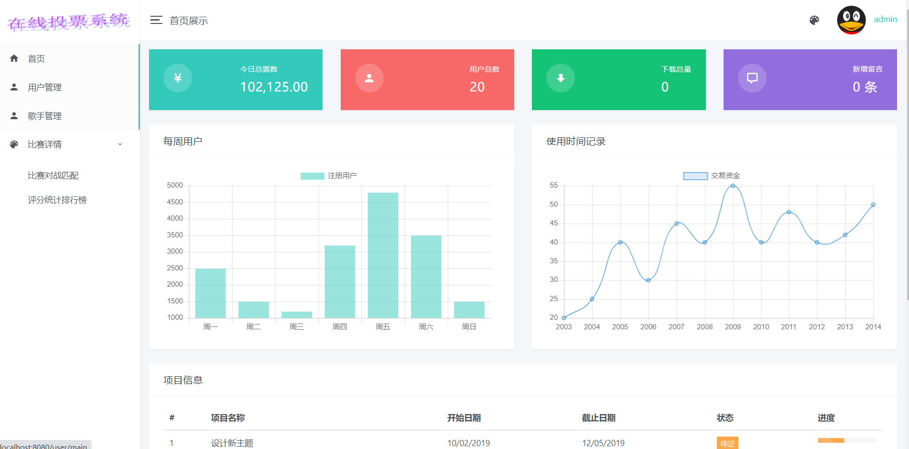
功能实现

Slide 11
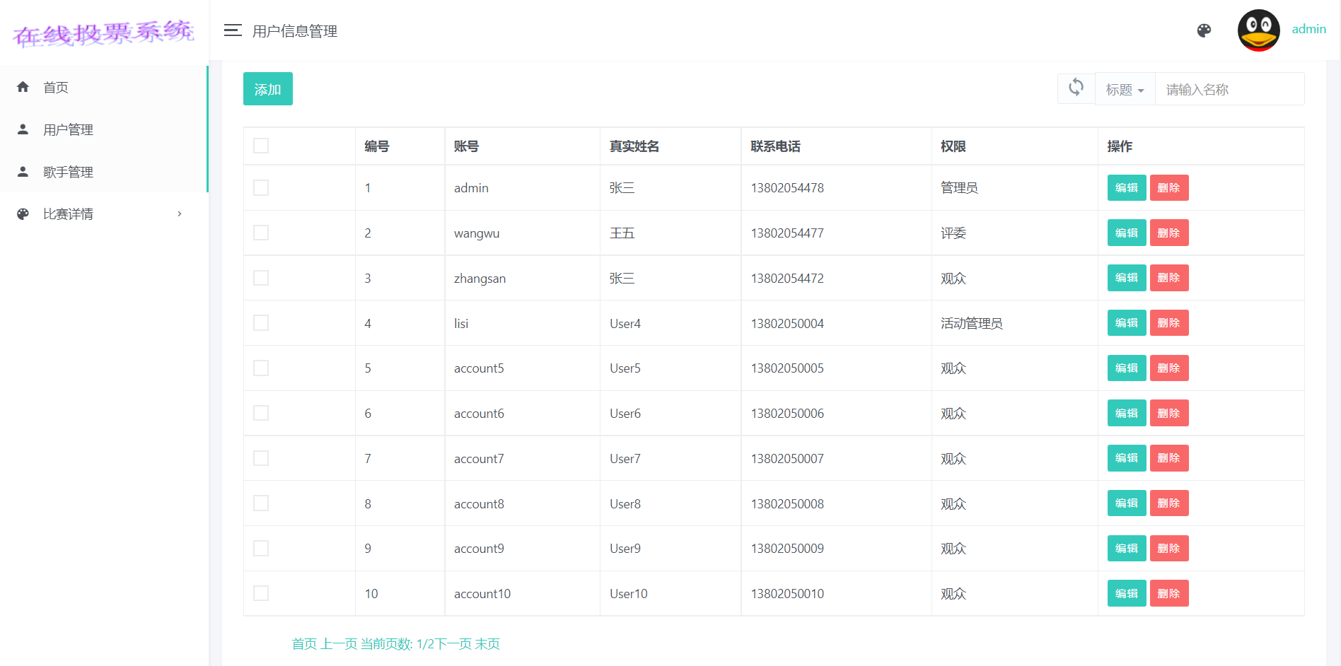
功能实现

Slide 12
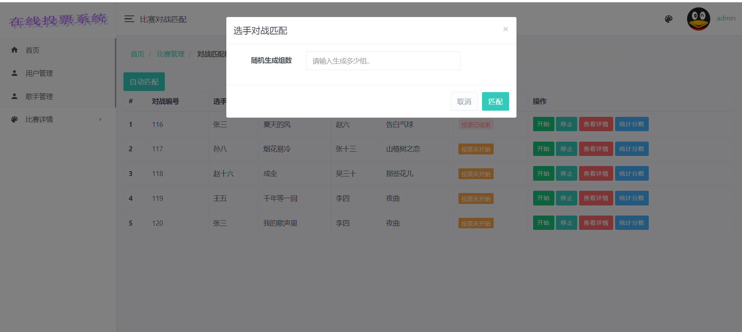
功能实现

Slide 13
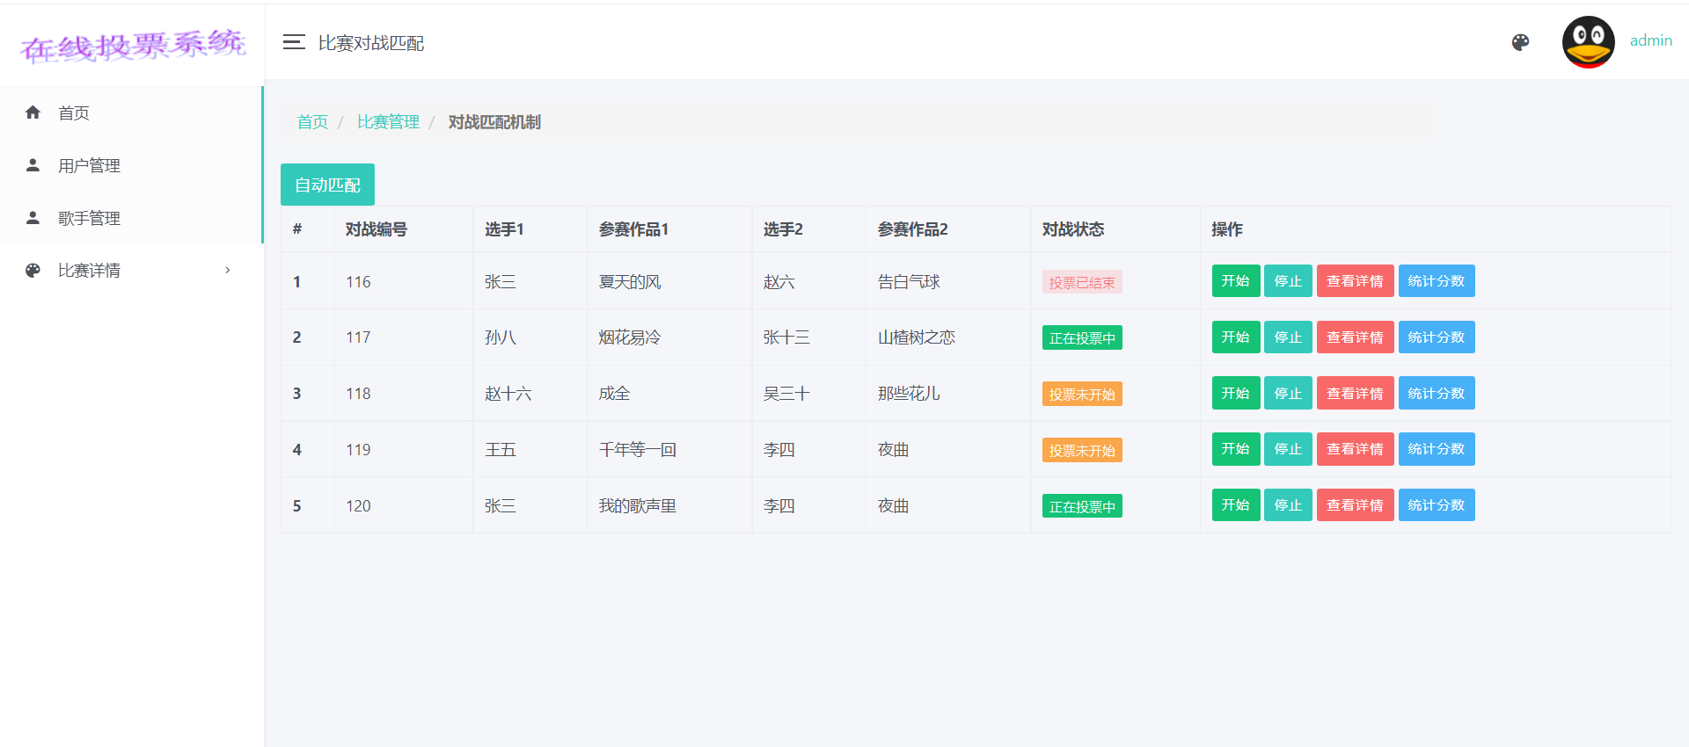
功能实现

Slide 14
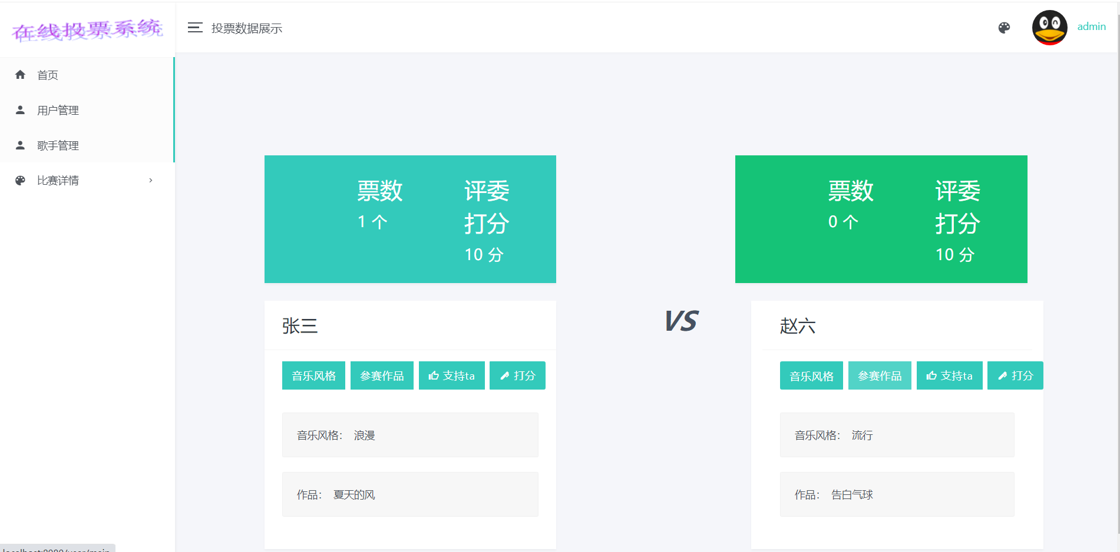
功能实现

Slide 15
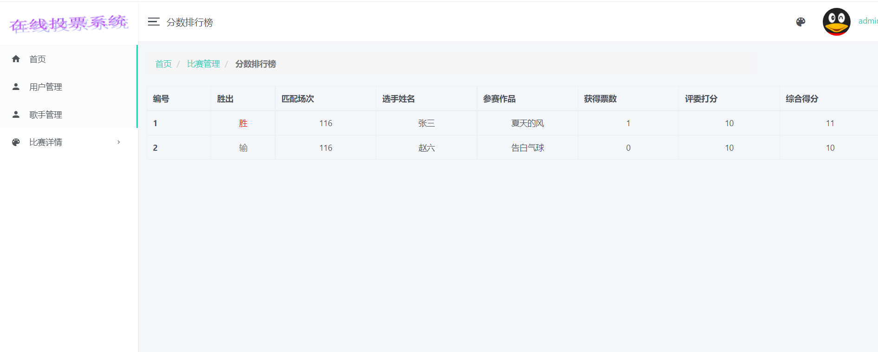
功能实现

Slide 16
THANK YOU
感谢各位观看
开拓进取 向阳而生

